Slide 1


Lucas Schnüriger & Valentin Bürgler

Slide 2
Einleitung
2007 am MIT von Professor Mitchel Resnick veröffentlicht
Public Release 3.0 am 2. Januar 2019
Webbasiert (HTML5)
Vision: einfach Programmieren lernen
Projekt von Lifelong Kindergarten Group
https://scratch.mit.edu

Slide 3
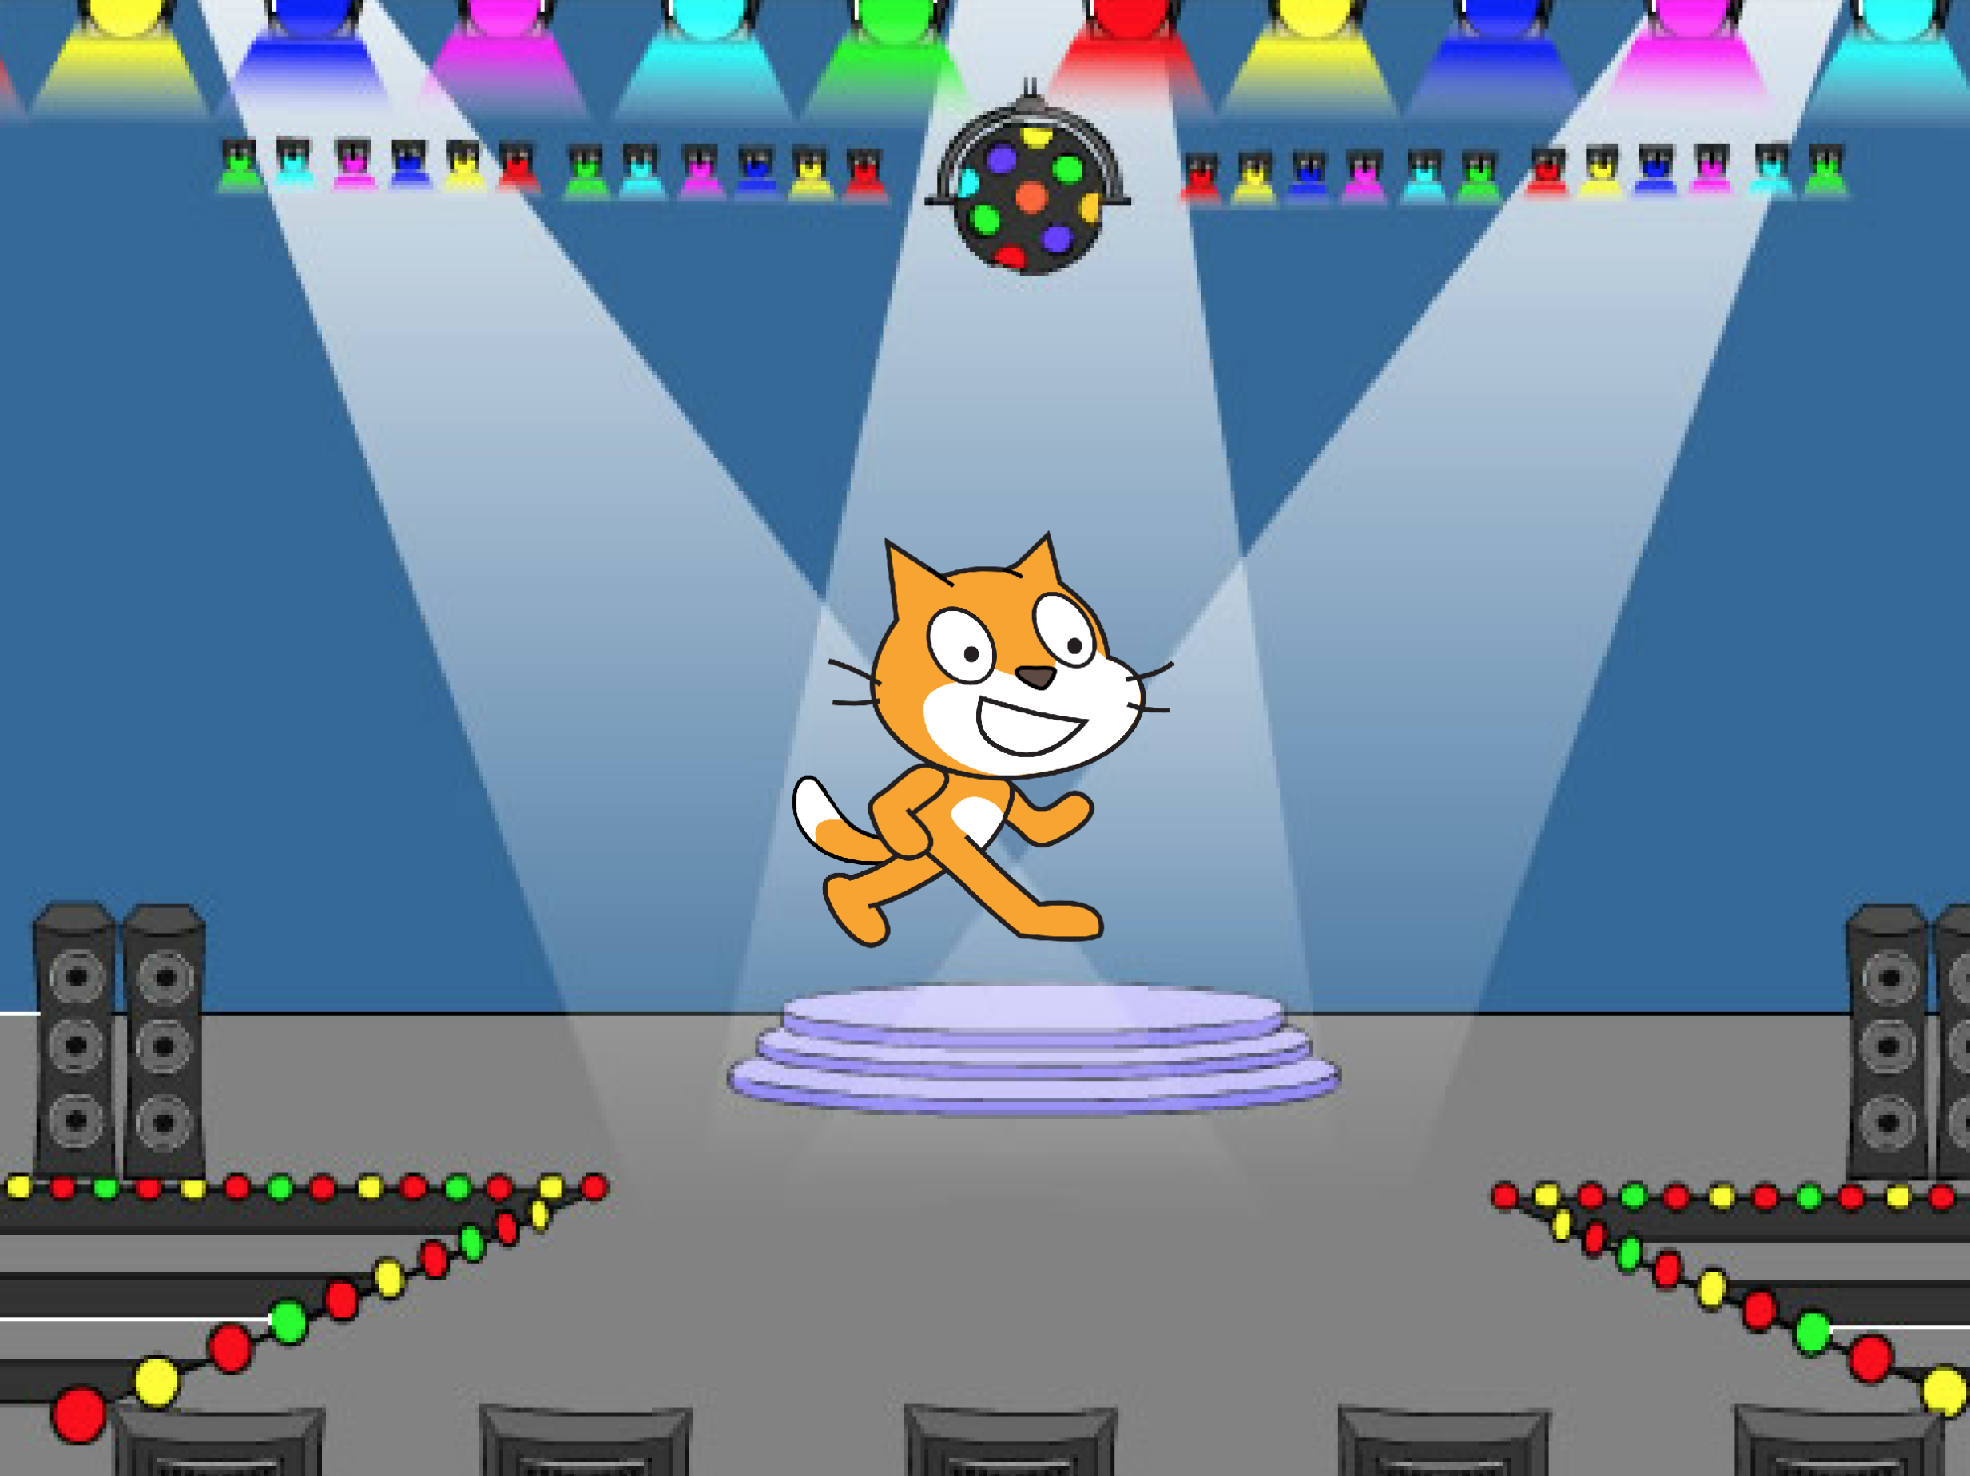
Allgemeines
Figuren agieren auf einer Bühne und tragen Kostüme
Figuren und Bühne haben beliebig viele Skripte
Dynamisch typisiert
Zeichenketten und Zahlen
Listen als Datenstruktur
Paradigmen
Visuell
Imperativ
Objektorientiert
Ereignisorientiert

Slide 4

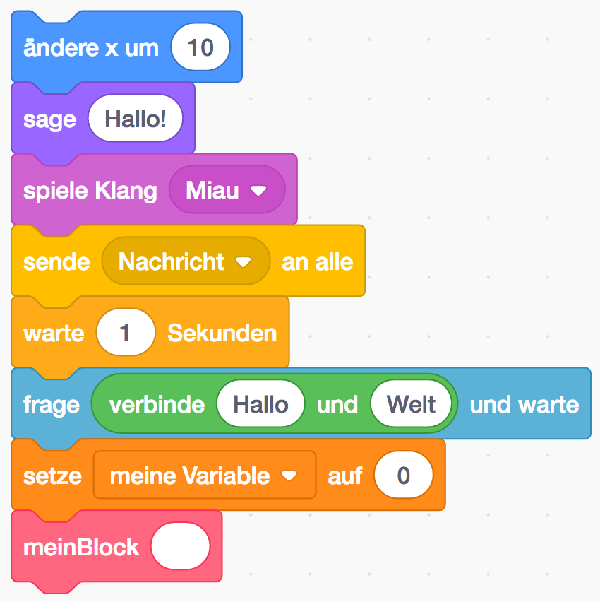
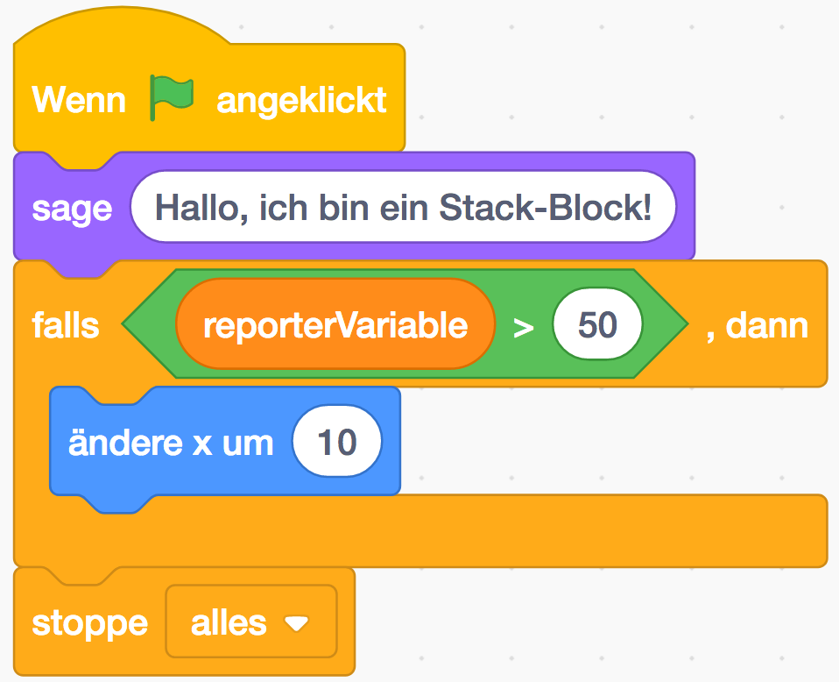
Blöcke
Form = Syntax / Typ
Farbe = Kategorie

Slide 5

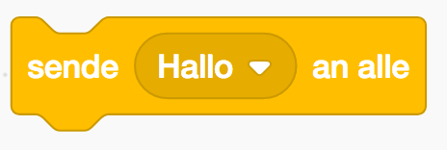
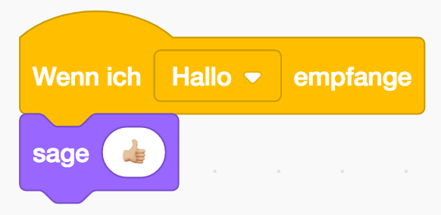
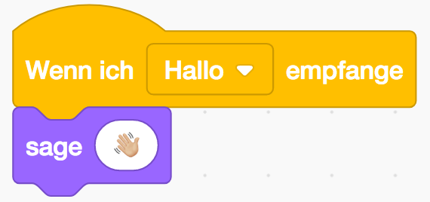
Nachrichten & Nebenläufigkeit
Broadcast einer Nachricht
Auf Empfang von Nachrichten warten & reagieren
Alle Figuren können jederzeit Nachricht empfangen ➔ Nebenläufigkeit
👋🏼
Hallo zusammen!
👍🏼

Slide 6


Klone (erlauben OOP)
Keine Klassen oder Vererbung
Figuren sind quasi fertige Instanzen
Zur Laufzeit können Klone
von Figuren gemacht werden (auch von anderen)
auf ihre eigene Entstehung reagieren
sich selber löschen

Slide 7
Team-Fazit
Scratch schafft zu halten, was es verspricht:
Einsteigerfreundlich
Lehr-Sprache
Anregung zu Kreativität, systematischem Denken und Kooperation
Keine Syntaxfehler möglich
Exzessives Drag und Drop
Zum schnellen Bau von Prototypen allenfalls nützlich
Als Lehrer: Top Werkzeug!

Slide 8
Persönliches Fazit Lucas Schnüriger
Überrascht und beeindruckt von Umfang und Möglichkeiten
Broadcast Prinzip ist interessant:
Starke Trennung von Komponenten
Sehr einfache Parallelisierung
„Klickerei“ durch Drag und Drop mühsam

Slide 9
Persönliches Fazit Valentin Bürgler
Möglichkeiten, die man nicht hat schränken ein
Grosse und engagierte Community
Viele Projekte
Remixes
Intuitiv durch und durch

Slide 10
https://scratch.mit.edu

